Slide 2
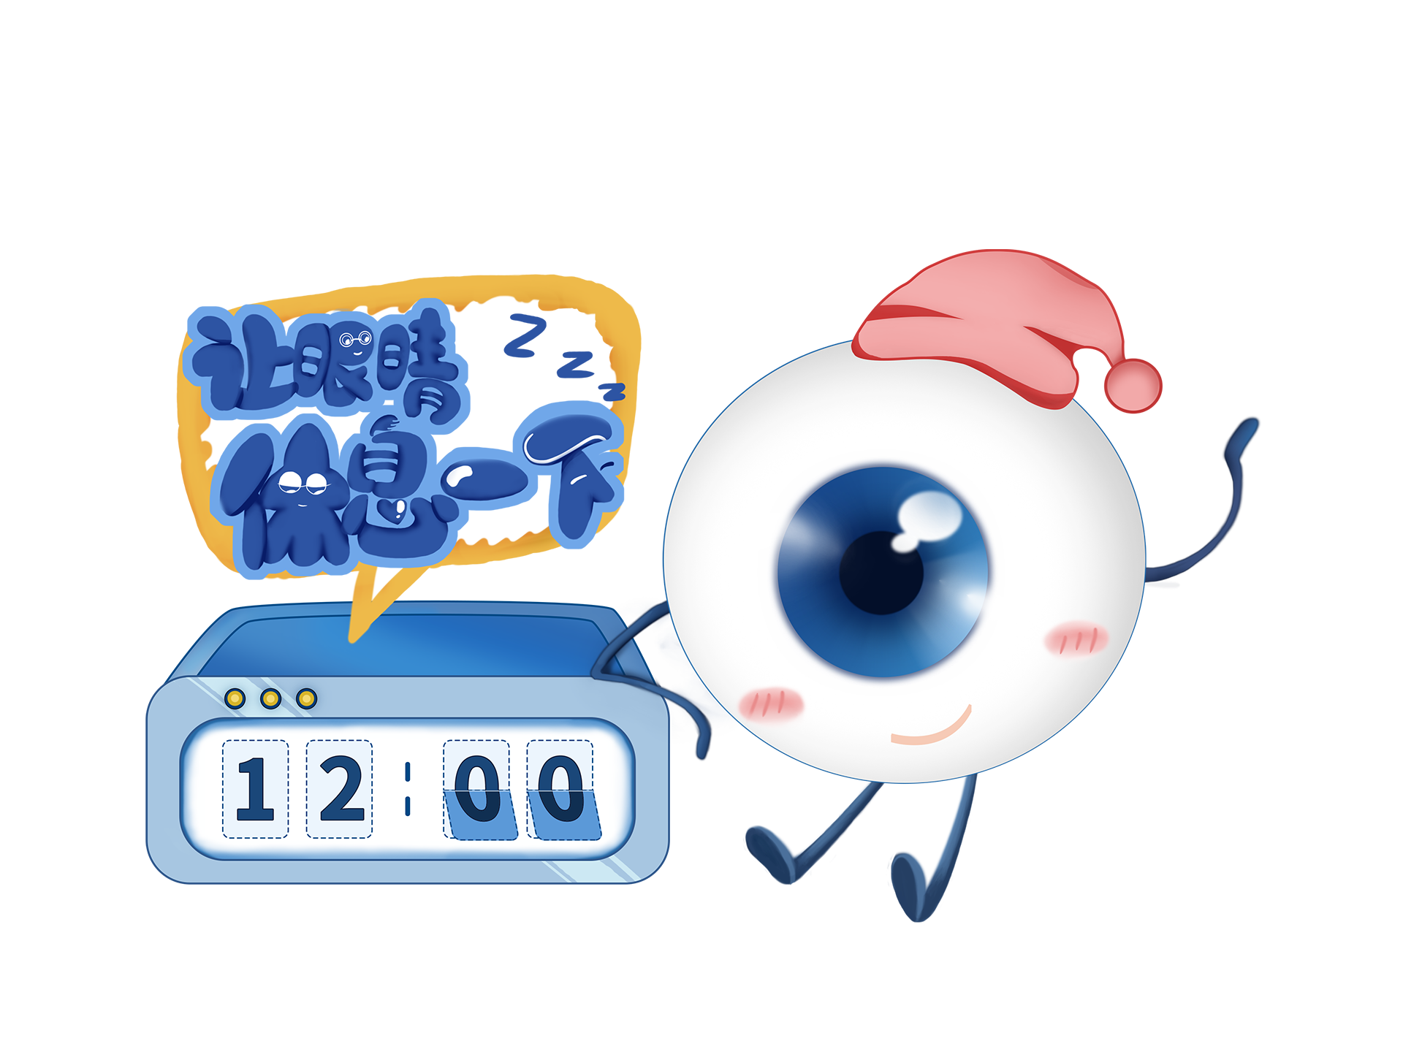
眼睛是心灵的窗户，是人体中最宝贵的感觉器官，如果没有眼睛，我们的面前将会是一片黑暗。
眼睛是如此重要，我们应该如何爱护眼睛呢？

Slide 3
目录/contents
一、保护眼睛“二要”与“三个一”
二、近视的原因
三、保护眼睛“六不要”
四、生活的注意事项

Slide 4
第一章节
保护眼睛“二要”与“三个一”

Slide 5
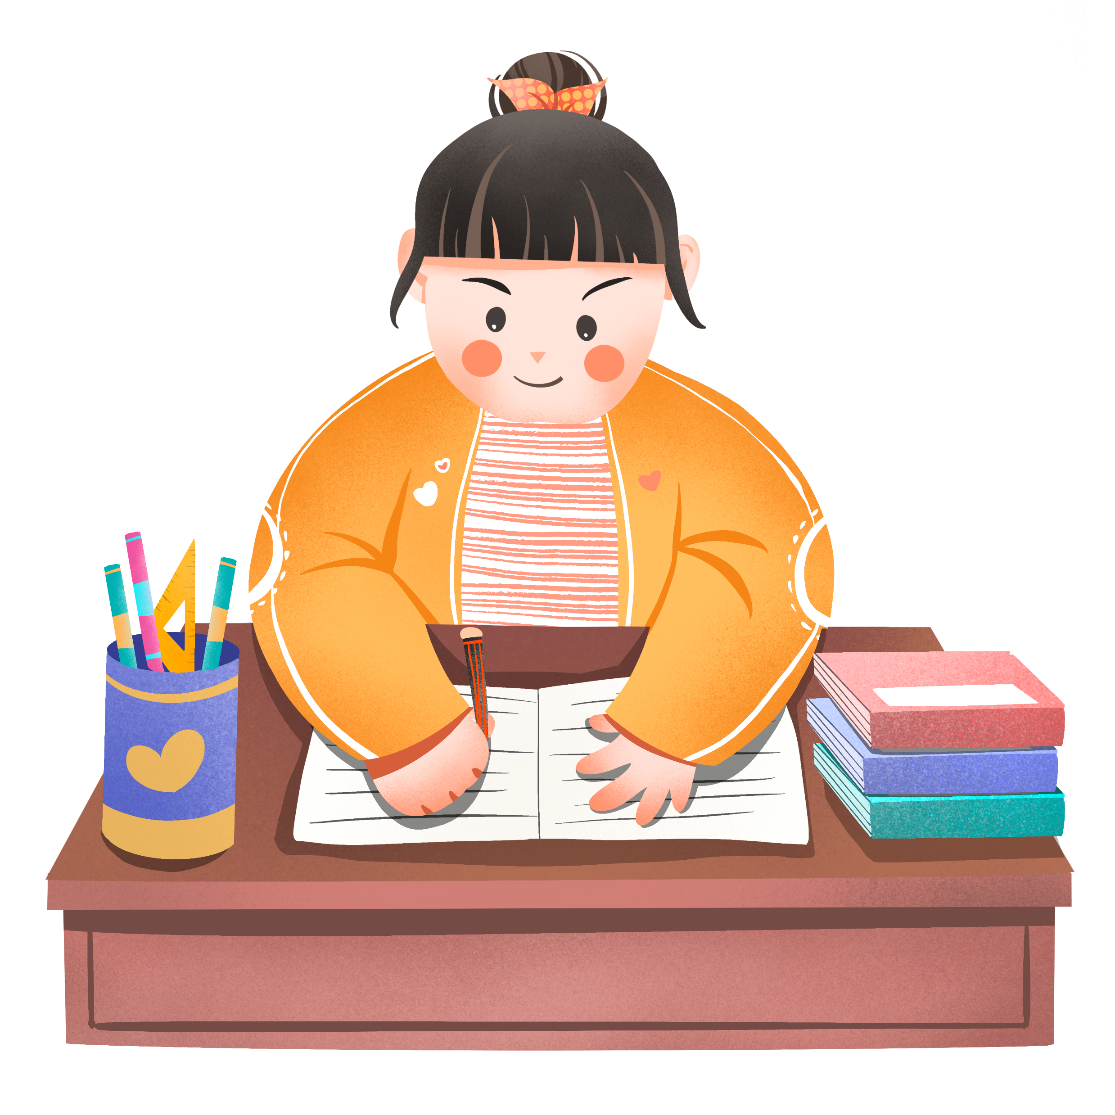
保护眼睛“二要”与“三个一”
“二要”
1、读书写字的姿势要端正。
2、连续读书写字一小时左右要休息片刻。

Slide 6
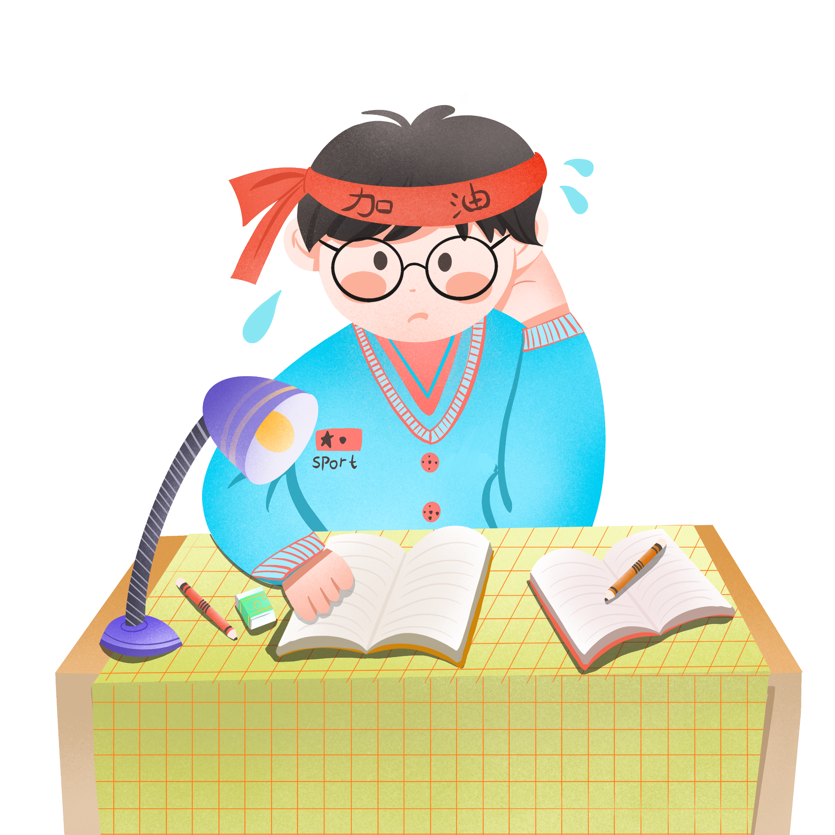
保护眼睛“二要”与“三个一”
“三个一”
1、握笔的手离笔尖一寸（3．3厘米），
2、胸部离桌子一拳（6～7厘米），
3、书本离眼一尺（33厘米）。

Slide 7
保护眼睛“二要”与“三个一”
讲究用眼卫生，用自己的毛巾洗脸，避免感染眼病。

Slide 8
第二章节
近视的原因

Slide 9
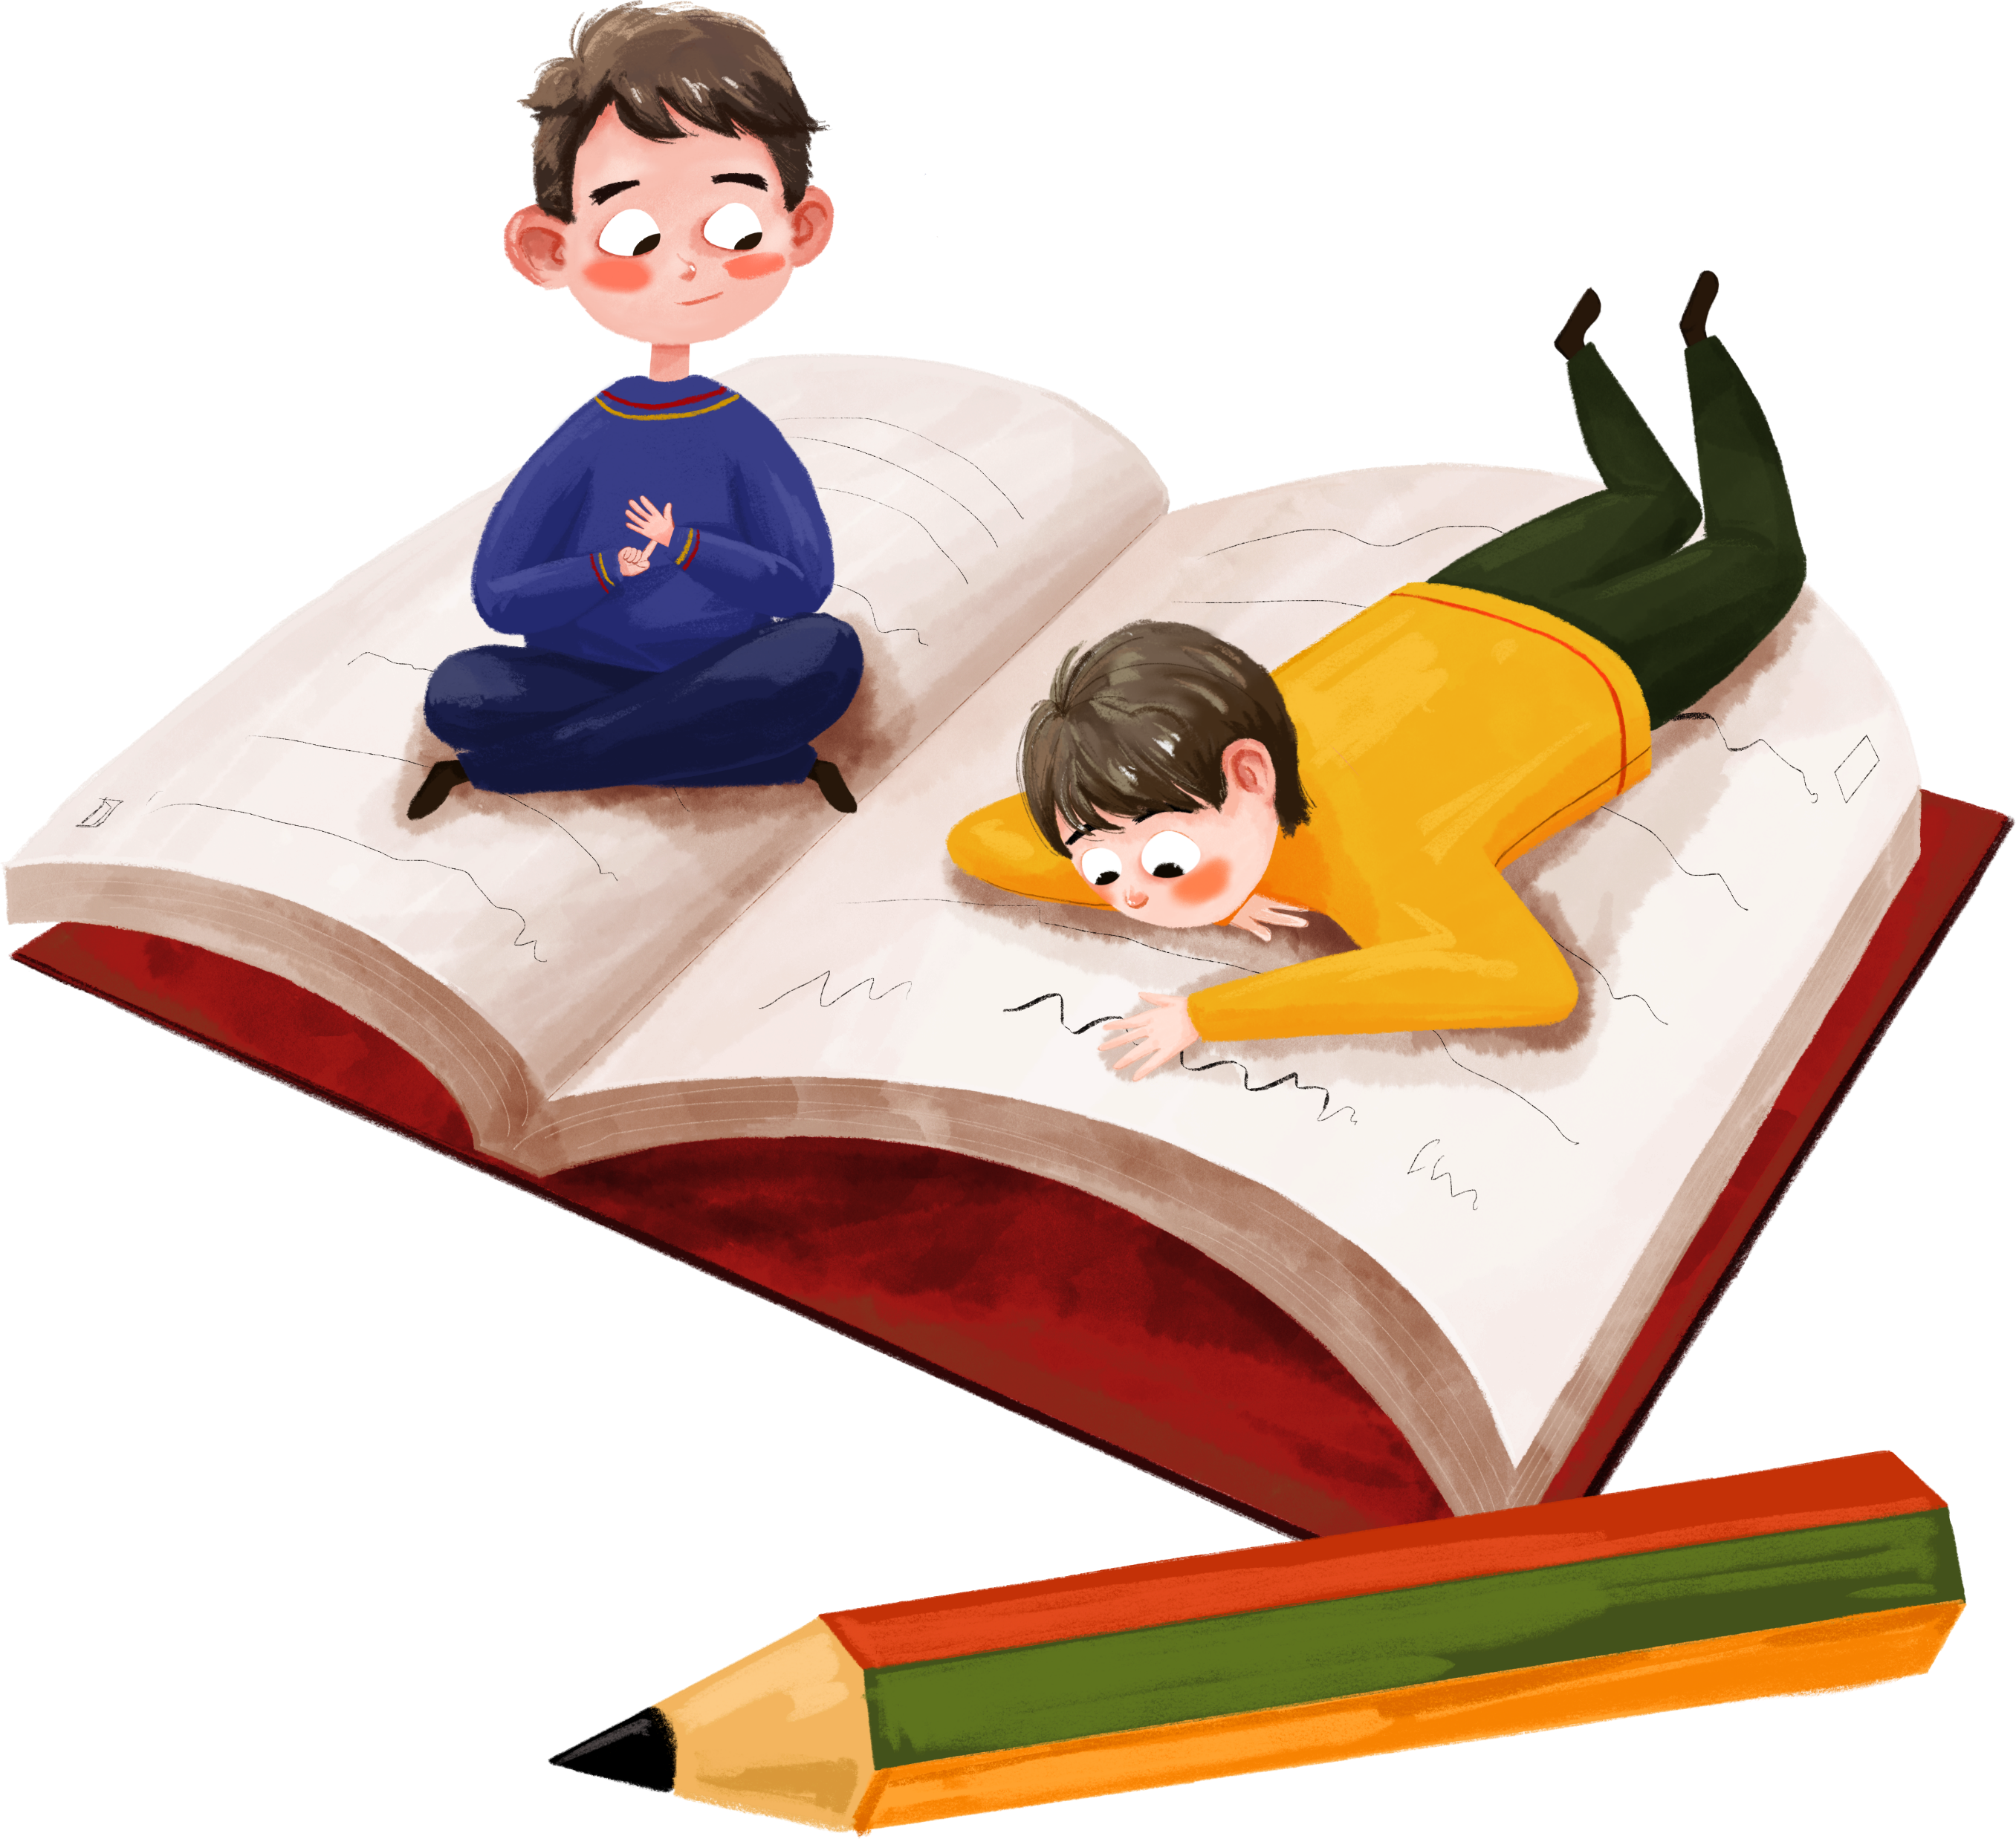
近视的原因
做的姿势不正确

Slide 10
近视的原因
躺床上看书

Slide 11
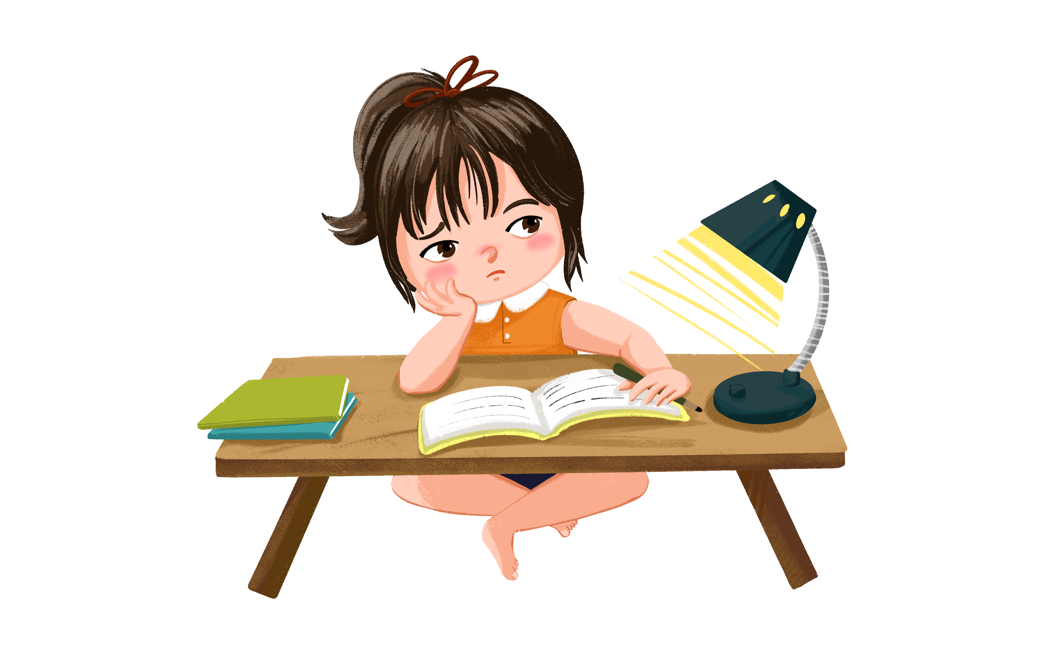
近视的原因
弱光下看书

Slide 12
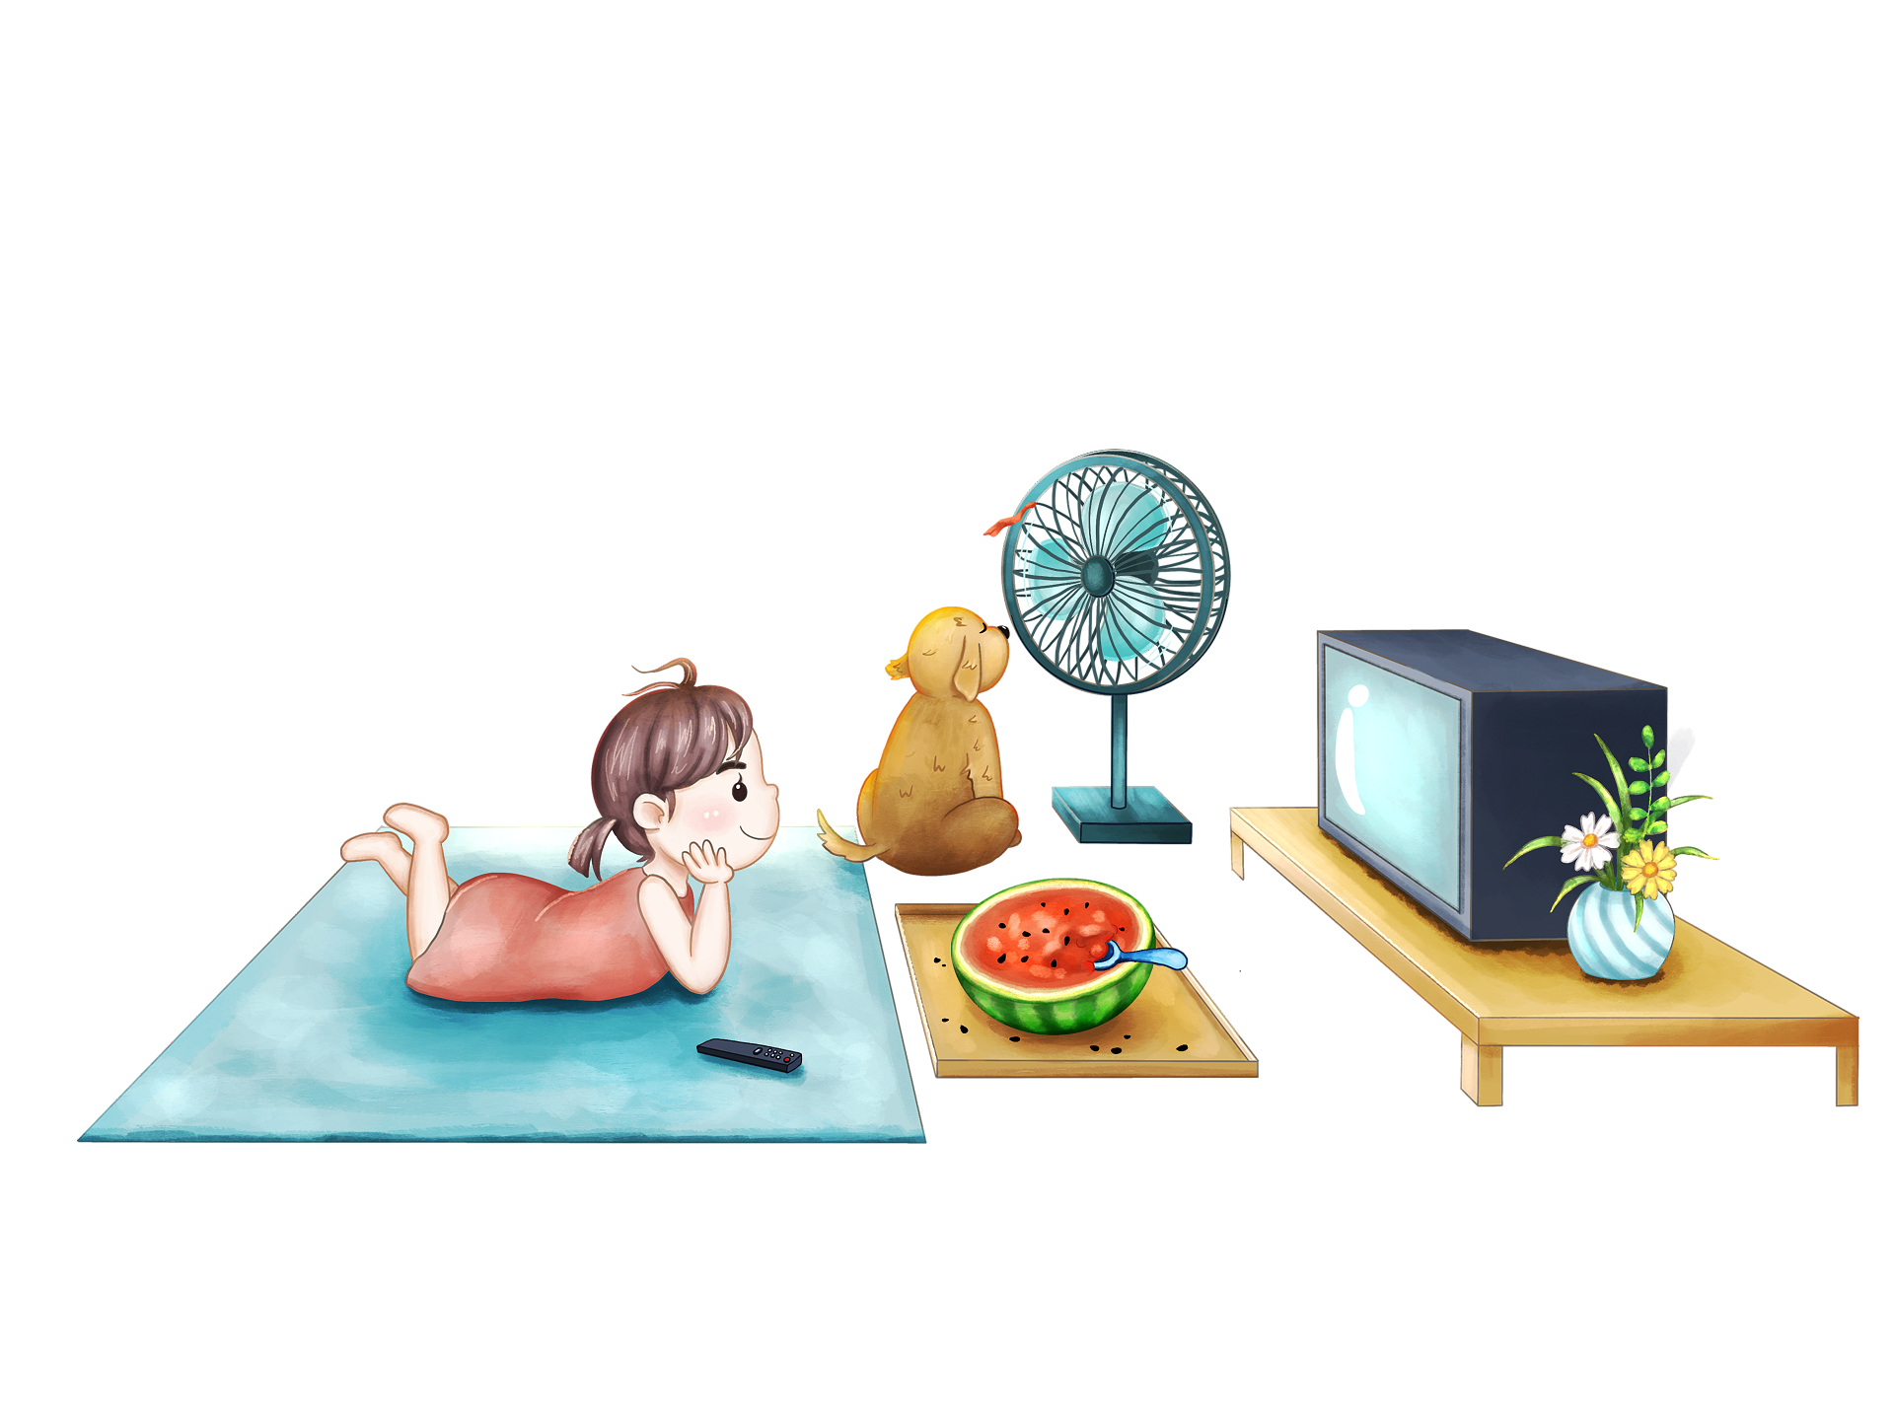
近视的原因
近距离看电视

Slide 13
近视的原因
在车上看书

Slide 14
第三章节
保护眼睛“六不要”

Slide 15
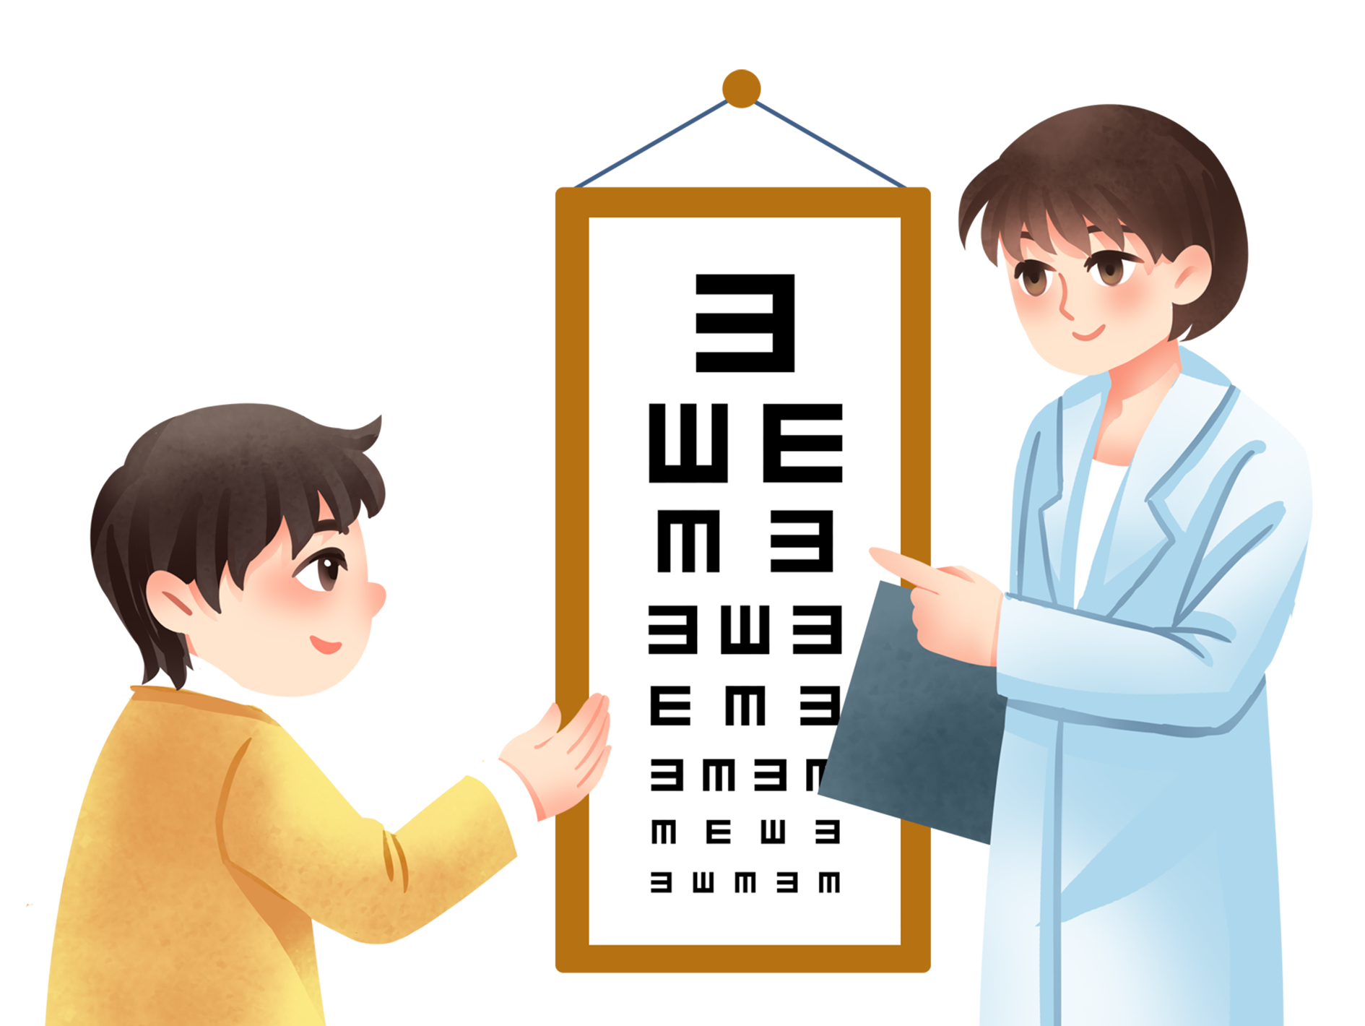
保护眼睛“六不要”
1、不要躺着看书。
2、不要走着或乘车时看书。
3、不要在暗弱的光线或直射的阳光下看书。
4、不要歪着头写字。
5、不要长时间近距离看电视和长时间玩电子游戏。
6、不要长时间看书写字。

Slide 16
第四章节
生活的注意事项

Slide 17
生活的注意事项
为了预防视力，平时可多吃一些含维生素A的食物，如鸡蛋、猪肝等，或多吃些蔬菜和水果，胡萝卜、桔子、豆芽等，对保护视力有一定的作用。

Slide 18
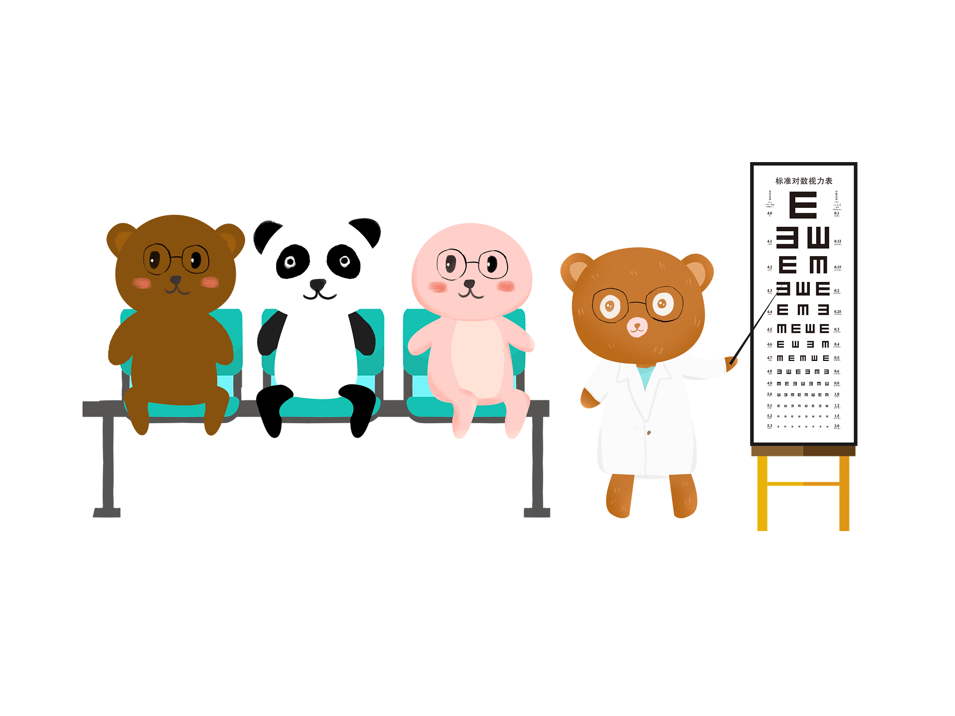
生活的注意事项
定期视力检查。最好每隔半年检查一次视力，发现有近视，立即验光，配戴眼镜。

Slide 19
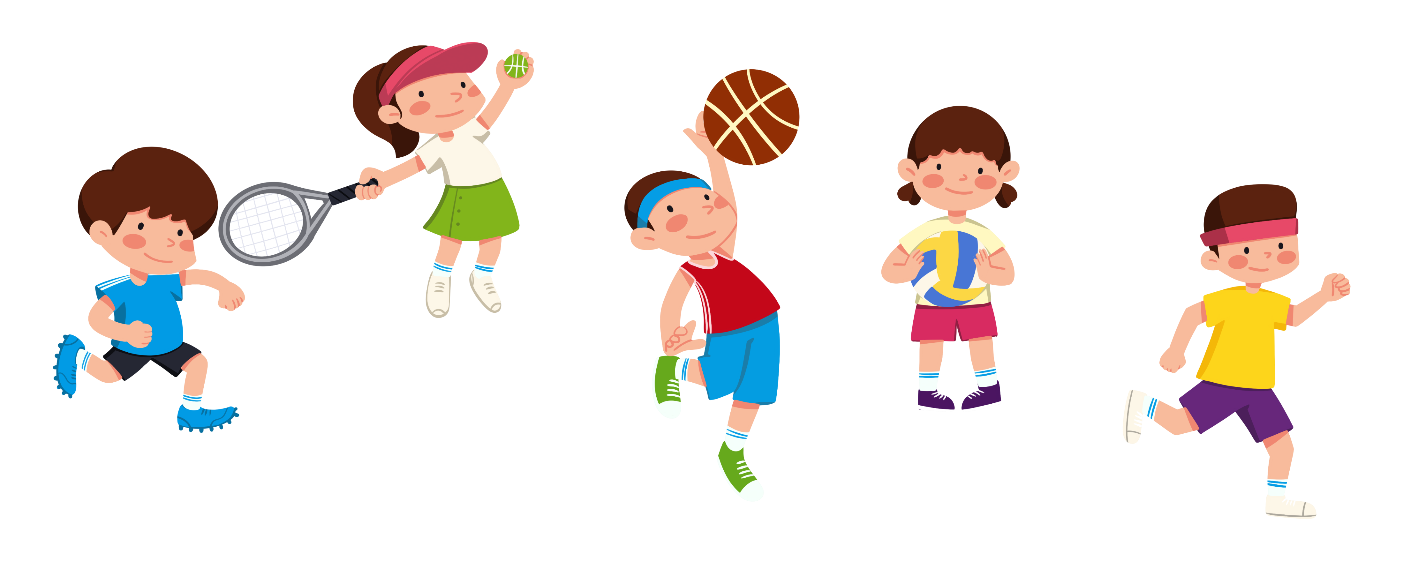
生活的注意事项
要经常参加体育锻炼，增强身体健康。

Slide 20
生活的注意事项
见到盲人，我们应该怎样做呢?

Slide 21
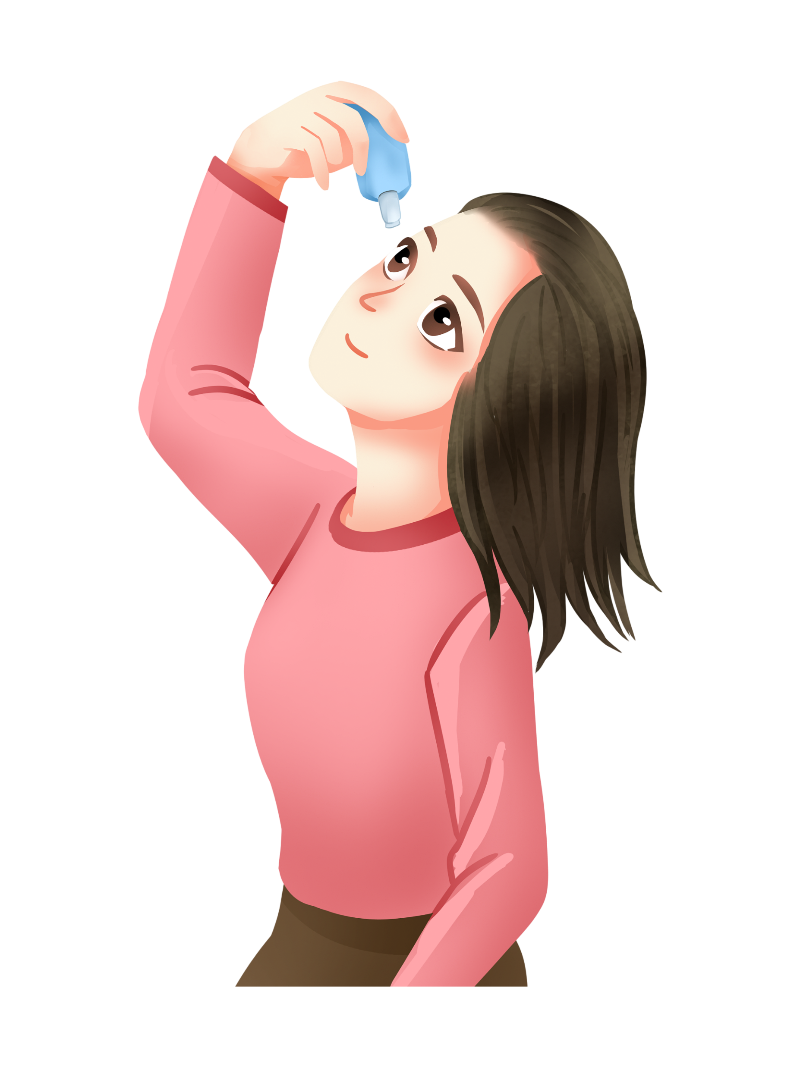
生活的注意事项
人体眼睛是件宝，生活学习离不了，
保护视力我牢记，眼镜不会把我找，
手不揉眼讲卫生，红眼沙眼得不了。

Slide 22
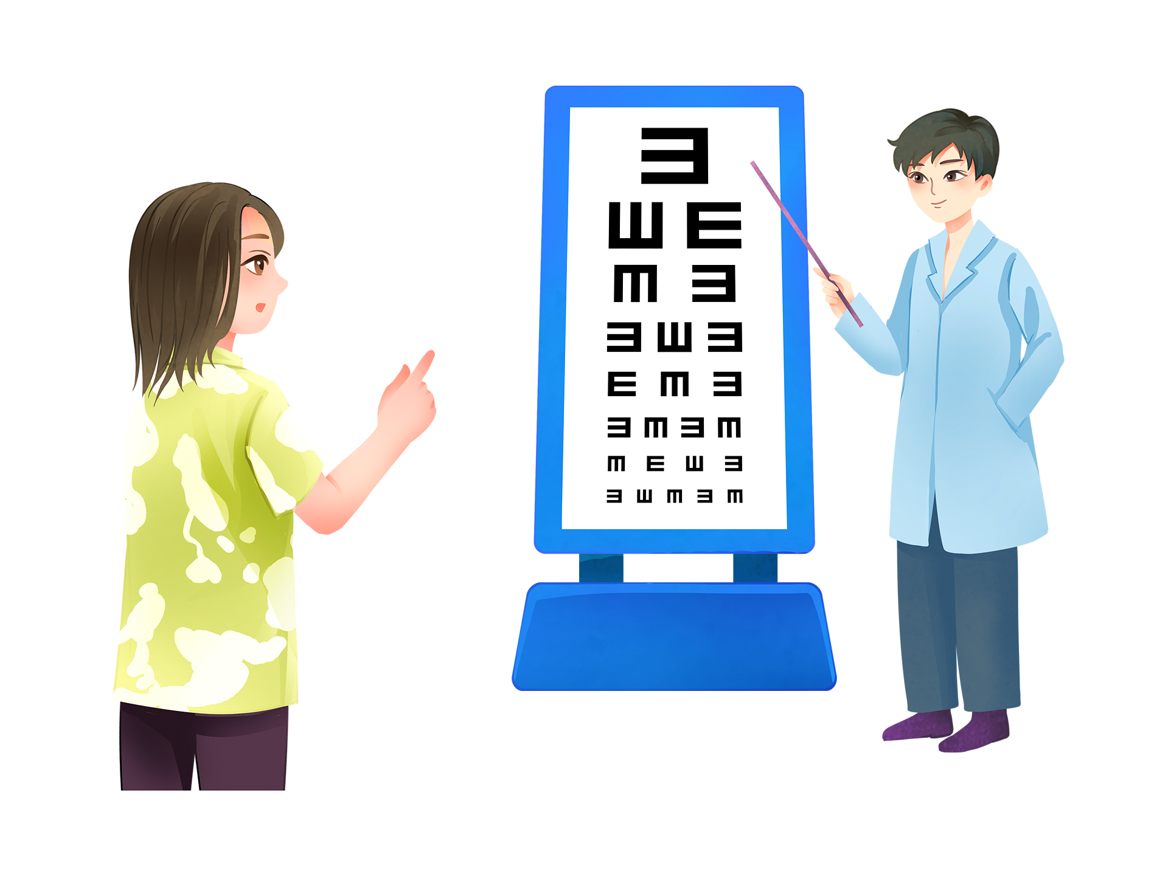
生活的注意事项
祝大家都有一双明亮的眼睛
为了让我们的生活永远美好，我们要从小做起——爱眼护眼 。

